Slide 1
Modul 8.
Menyisipkan Text Box, Word Art, Dan Clip Art

Slide 2
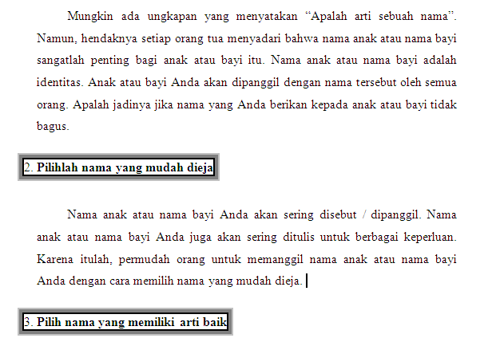
Menyisipkan Text Box Dalam Dokumen.
1. Letakkan kursor pada akhir paragraf ke 2 dokumen “Tips Nama Cantik”.

Slide 3
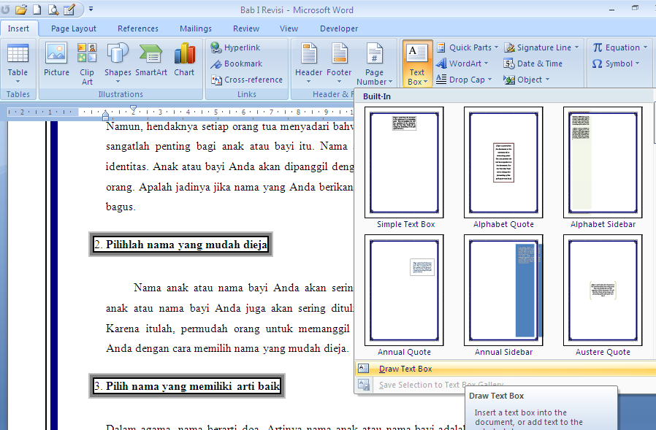
2. Klik tab menu Insert, klik icon menu Text Box pada daerah ribbon kelompok Text.
3. Pilih Draw Text Box untuk membuat text box yang baru.

Slide 4
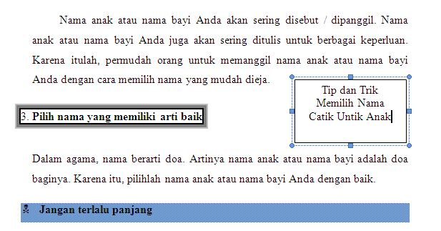
4. Klik tahan tarik, dan gambarkan (lihat contoh soal).
5. Ketikkanlah isi text box sesuai contoh soal. Setelah selesai di ketik, pilih semua teks yang ada di text box, tekan tombol Ctrl+E.

Slide 5
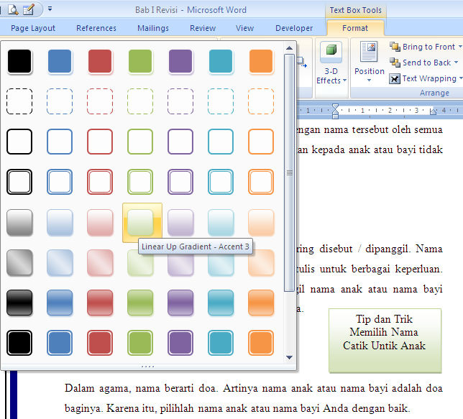
6. Untuk memformat text box, klik pada tepi text box, klik tab menu Format, kemudian pilih Text Box Style dan pilih jenis style (lihat style text box soal).

Slide 6
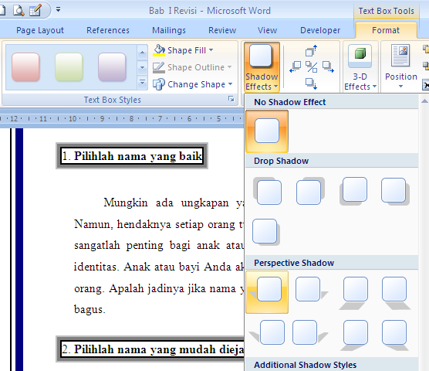
7. Klik icon menu Shadow Efect. Pilih salah satu jenis shadow yang ada, kemudian lihat perbedaannya.

Slide 7
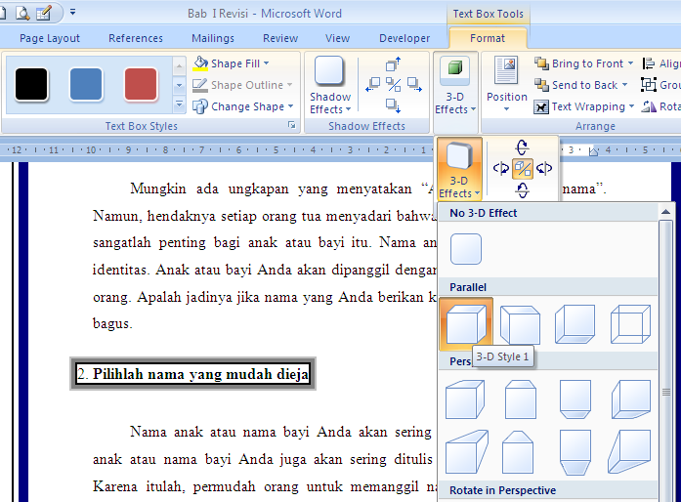
8. Sekarang klik icon menu 3-D Effect, kemudian pilih 3-D Style1.

Slide 8
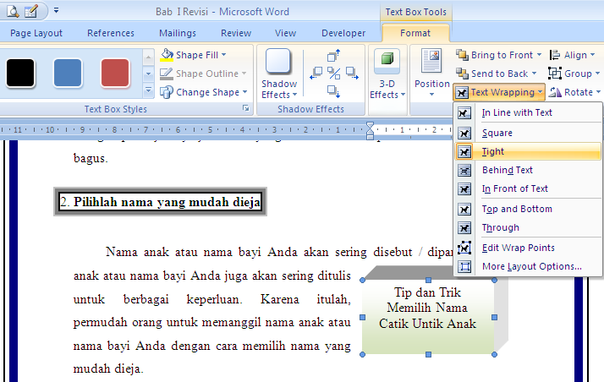
9. Untuk mengatur perataan text box terhadap teks dokumen, klik icon menu Text Wrapping, kemudian pilih Tight. Coba anda pilih jenis yang lain, dan lihat perubahannya pada dokumen kita.

Slide 9
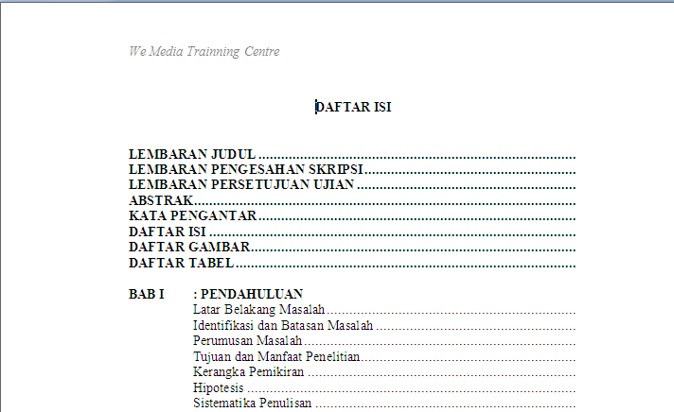
Menyisipkan Word Art.
1. Buka kembali file ”Gabung File”.
2. Letakkan kursor di awal dokumen.

Slide 10
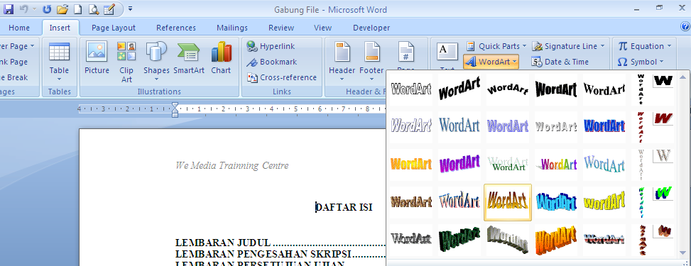
3. Klik tab menu Insert, kemudian pilih icon Word Art pada ribbon kelompok text. Pilih Word Art Style 21.

Slide 11
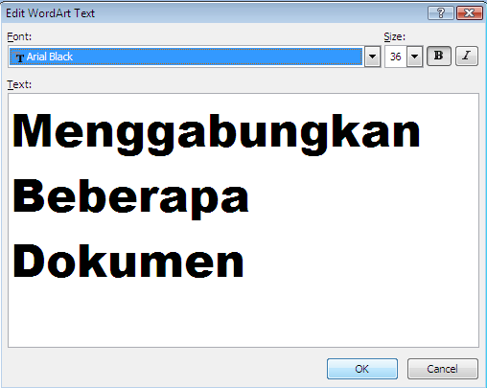
4. Ketikkan Isi Wort Art “Menggabungkan Beberapa Dokumen”, dan jenis (font) huruf : Arial Black, ukuran (size) : 36.

Slide 12
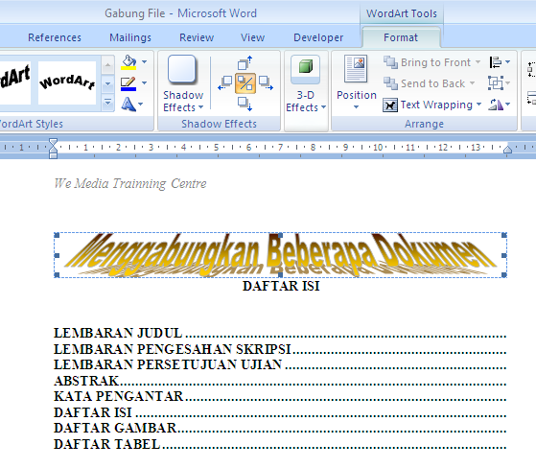
5. Klik tombol OK.

Slide 13
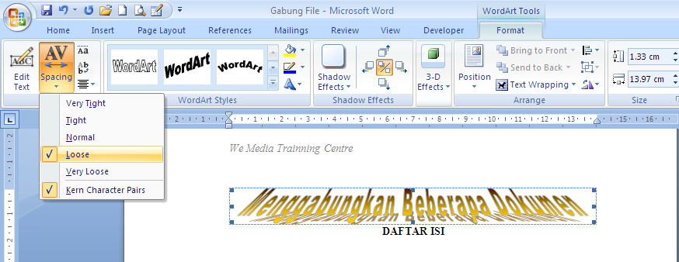
6. Klik icon menu Spacing pada ribbon Text , kemudian klik Close.

Slide 14
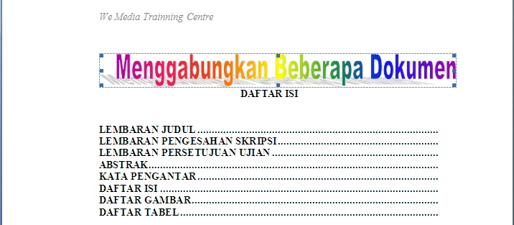
7. Klik pada tab ribbon Word Art Style, ganti style menjadi WordArt Style 16. (coba anda klik style yang lain, lihat perbedaanya).

Slide 15
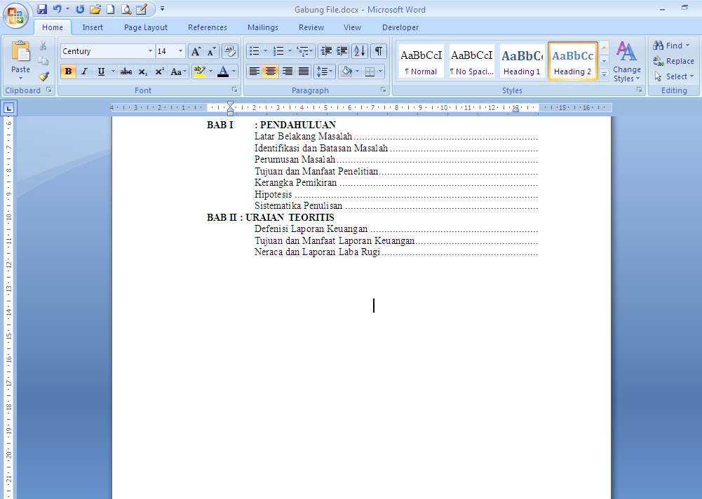
Menyisipkan Clip Art.
1. Masih menggunakan “Gabung file”. Kemudian letakkan kursor pada akhir halaman pertama.

Slide 16
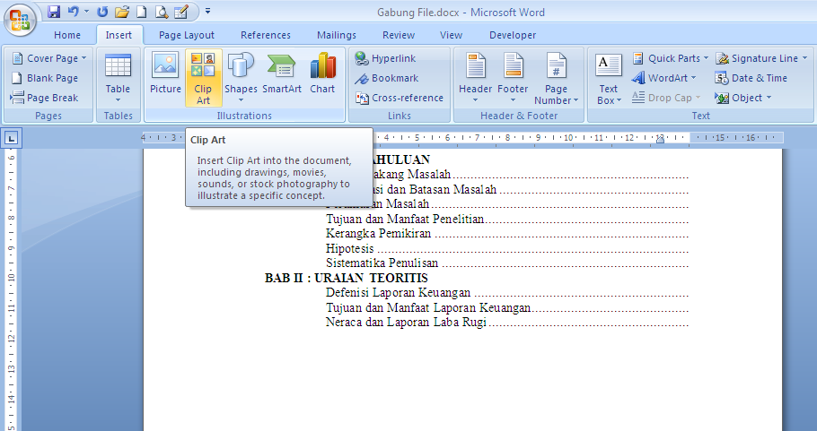
2. Kemudian, klik tab menu Insert > Clip Art.

Slide 17
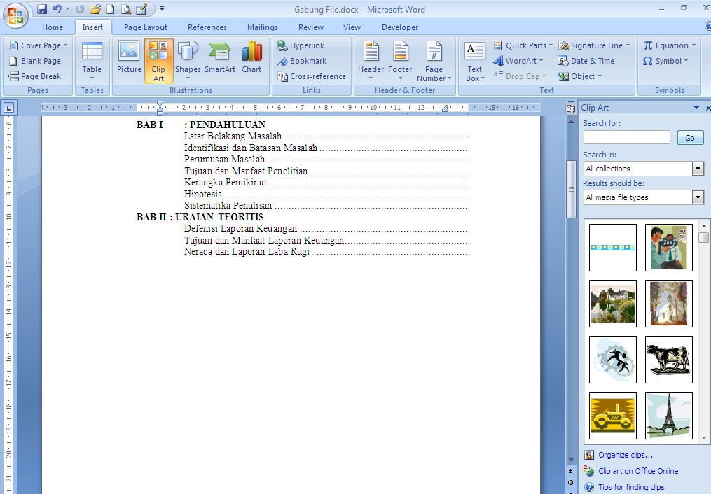
3. Kemudian klik tombol Go pada kotak dialog clip art. Perhatikan clip art yang muncul.

Slide 18
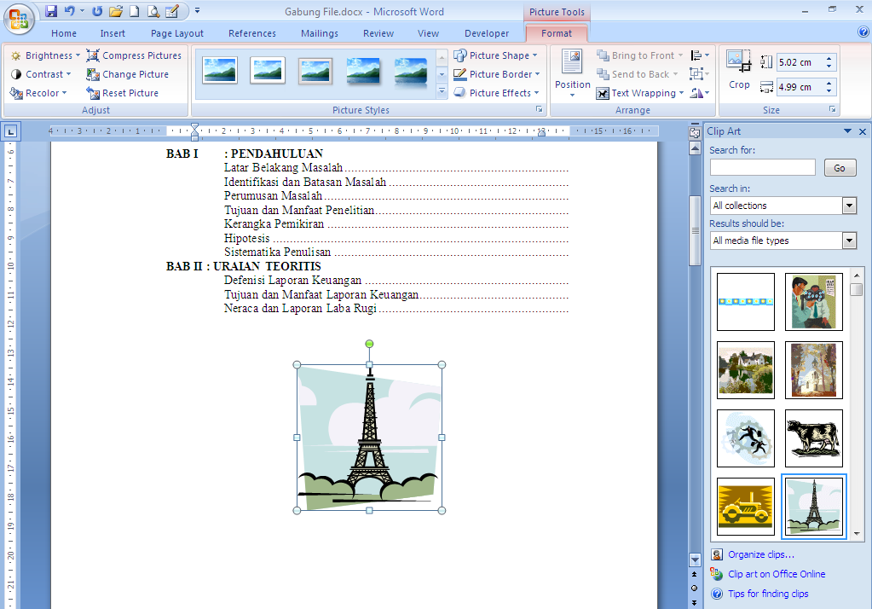
4. Kemudian klik gambar clip art “menara”. Perhatikan gambar sudah ditambahkan ke dalam dokumen.

Slide 19
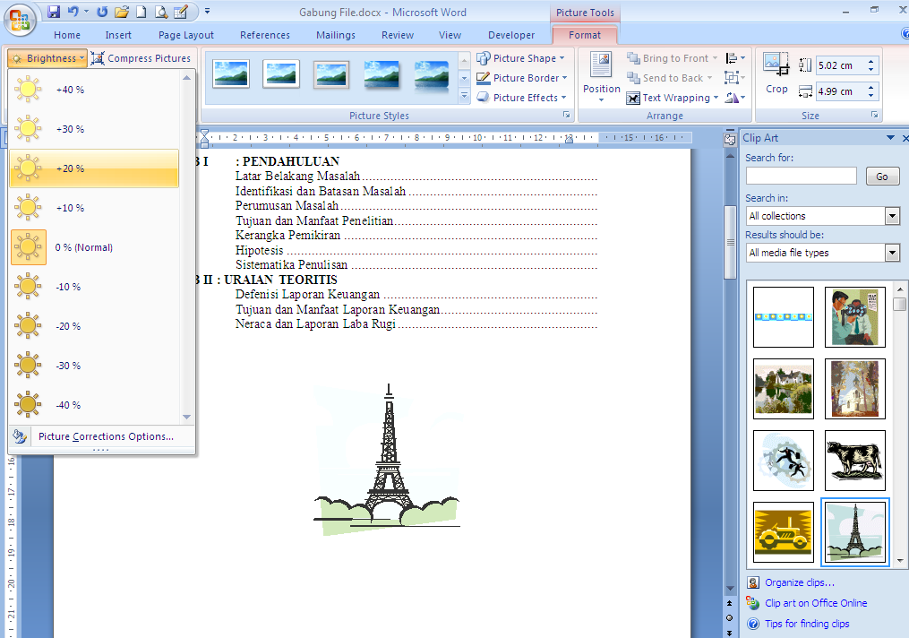
5. Klik icon menu Brightness (-20%), perhatikan perubahannya. Coba anda lakukan untuk icon menu adjusment picture yang lainnya.

Slide 20
6. Untuk format yang lainnya, lihat pada materi Text box. Setelah selesai simpan kembali dokumen anda.

Slide 21
Tugas Modul 8
Buat dokumen seperti di bawah ini. (logo, gambar boleh tidak sama). Simpan dengan nama file “Tugas Modul 8”.

